Slide 1
Revisão
Prof. Marcelo de Oliveira Rosa

Slide 2
Revisão
Linguagem de programação C
Genérica, de alto nível
Relação “quase” direta com linguagem de máquina
“Falar com o hardware”
De programadores para programadores
Flexível e portátil
Criado para desenvolver o UNIX
Nasceu com...
Teoria de programação estruturada
Computador pessoal

Slide 3
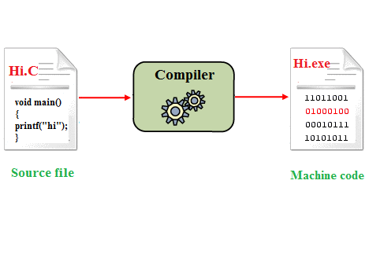
Revisão
Linguagem de programação C
Compilada e não interpretada
Texto compilador  linkeditor  executável
Texto = código-fonte (source code)
Executável em linguagem de máquina

Slide 4
Revisão
Linguagem de programação C
Recursos de alto e baixo nível
Rotinas críticas podem ser implementadas em linguagem de máquina (Assembly)
Estruturalmente simples
Poucas funções intrínsecas
Inclusão de quantas rotinas se desejar
O céu (e a memória) é o limite
Grande variedade de bibliotecas
Código-fonte ou pré-compiladas (binárias)

Slide 5
Revisão
1970 – Dennis Ritchie cria linguagem B
AT&T Bell Labs
A partir de BCPL
Para criar o UNIX
1972 – Melhora B  C
1978 – Brian Kerningham se junta a Dennis
Especificação informal da linguagem
“The C Programming Language”

Slide 6
Revisão
1983 – C é padronizada pelo ANSI  ANSI C
American National Standard Institute
1990 – Primeiras IDEs
Integrated Development Environment
Borland International Co.
Turbo Pascal e Turbo C

Slide 7
Revisão
C e UNIX
Primeira implementação do UNIX em Assembly
Haja trabalho!
Reescrito em C
Mais fácil de ler, trabalhar, etc.
Facilidade de portar (para outras máquinas)
Portado de PDP-7 para PDP-11
“Minicomputadores”

Slide 8
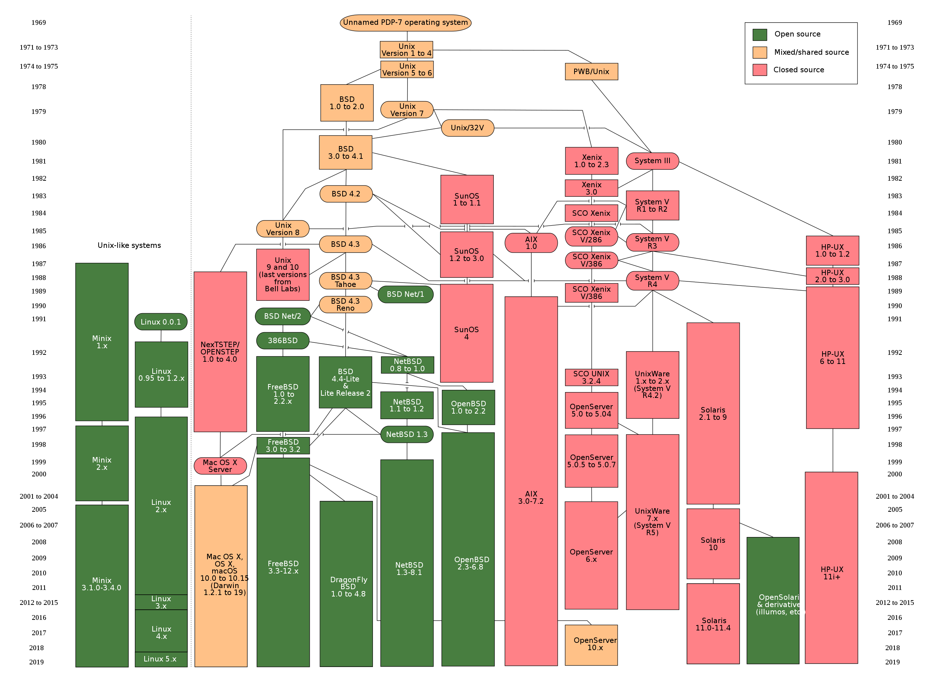
Revisão
C e UNIX

Slide 9
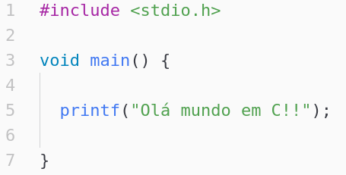
Revisão
Estrutura de um programa em C
Cabeçalho
Diretivas de compilação
Constantes simbólicas
Declaração de variáveis
Inclusão de bibliotecas
Declaração de rotinas
Blocos de instruções
{ ... }
; para terminar linhas

Slide 10
Revisão
Estrutura de um programa em C
Bloco principal de instruções
main()
Demais funções
Comentários

Slide 11
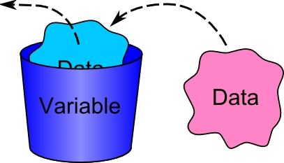
Revisão
Variáveis
Espaços de memória nomeados
Devem ser declaradas
Tipo + nome (+ valor)
Valor é opcional (mas recomendado)
int c = 0;
Nomes “sensíveis” a maiúsculas e minúsculas
Cuidado com caracteres especiais
Não pode usar espaço

Slide 12
Revisão
Tipos de dados
Para variáveis e funções
Tipo básicos
Aritméticos (inteiros e ponto flutuante – IEEE-754)
Podem ou não ter sinal (signed/unsigned)
Tamanho de armazenamento depende de
Sistema operacional
Arquitetura de CPU
Exemplo: int pode ser 16, 32, 64 bits!

Slide 13
Revisão
Tipos de dados
Tipo enumerados
Aritméticos com faixa discreta de valores
void
Sem valor
Tipos derivados
Ponteiros
Arranjos uniformes (arrays)
struct
funções

Slide 14
Revisão
Tipos inteiros
Tipo | Tamanho de armazenamento | Faixa de valores
char | 1 byte | -128 a 127 ou 0 a 255
unsigned char | 1 byte | 0 a 255
signed char | 1 byte | -128 a 127
int | 2 ou 4 bytes | -32,768 a 32,767 ou -2,147,483,648 a 2,147,483,647
unsigned int | 2 ou 4 bytes | 0 a 65,535 ou 0 a 4,294,967,295
short | 2 bytes | -32,768 a 32,767
unsigned short | 2 bytes | 0 a 65,535
long | 8 bytes | -9223372036854775808 a 9223372036854775807
unsigned long | 8 bytes | 0 a 18446744073709551615

Slide 15
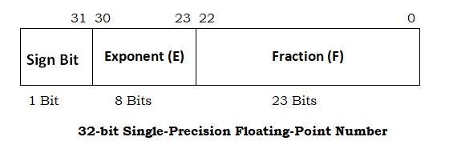
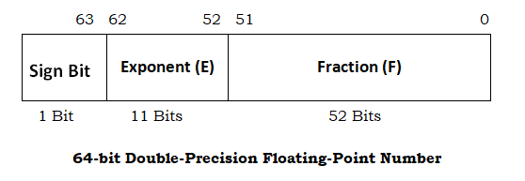
Revisão
Tipos de ponto flutuante
Tipo | Tamanho de armazenamento | Faixa de valores | Precisão default
float | 4 bytes | 1.2E-38 a 3.4E+38 | 6 casas decimais
double | 8 bytes | 2.3E-308 a 1.7E+308 | 15 casas decimais
long double | 10 bytes | 3.4E-4932 a 1.1E+4932 | 19 casas decimais

Slide 16
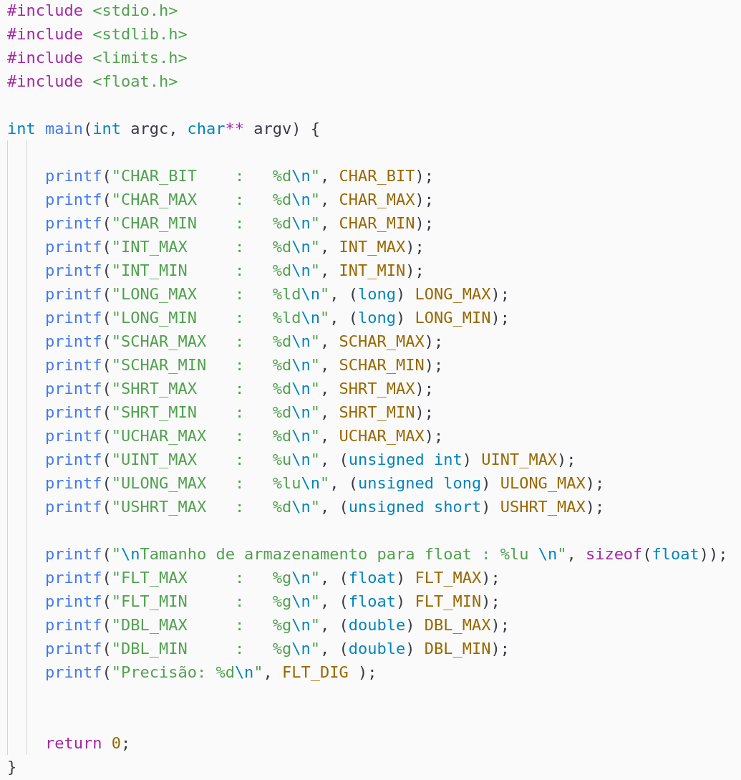
Revisão
Limites dos tipos

Slide 17
Revisão
Operadores
Aritméticos
+ - * / % ++ --
Relacionais
== != > < >= <=
Lógicos
&& || !
Bit-a-bit
& | ^ ~ >> <<

Slide 18
Revisão
Operadores
Atribuição
= += -= *= /= %=
Outros
sizeof()
Tamanho (em bytes) de uma variável
&
Endereço de uma variável
*
Ponteiro para uma variável

Slide 19
Revisão
Precedência
Categoria | Operador | Associatividade
Pós fixados | () [] -> . ++ - - | Esquerda para a direita
Unários | + - ! ~ ++ - - (tipo) * & sizeof | Direita para a esquerda
Multiplicativo | * / % | Esquerda para a direita
Aditivo | + - | Esquerda para a direita
Shift | << >> | Esquerda para a direita
Relacional | < <= > >= | Esquerda para a direita
Igualdade | == != | Esquerda para a direita
Bitwise AND | & | Esquerda para a direita
Bitwise XOR | ^ | Esquerda para a direita
Bitwise OR | | | Esquerda para a direita
Logical AND | && | Esquerda para a direita
Logical OR | || | Esquerda para a direita
Condicional | ? : | Direita para a esquerda
Atribuição | = += -= *= /= %=>>= <<= &= ^= |= | Direita para a esquerda

Slide 20
Revisão
Entradas e saídas de dados (I/O)
Geralmente no console ou em arquivos
Basicamente: console é a tela, ou tela + teclado
Fluxo de dados (streams)
Arquivos padrões (standard files)
Dispositivos tratados como arquivos
stdin – linha de comando e teclado (do console)
stdout – console
stderr – console primário

Slide 21
Revisão
Entradas e saídas de dados (I/O)
Funções (básicas)
Entrada e saída de caracter
getchar() e putchar()
Entrada e saída de sequência de caracteres
Até o fim da linha (EOL  ctrl+d)
Entrada e saída formatadas
scanf() e printf()
Lembrando:
strings  sequência de caracteres que termina com \0

Slide 22
Revisão
Saída formatada de dados
printf()
Gera uma string no “arquivo” stdout
Especificação do tipo de variável para formatação
Placeholders
Valores das variáveis são inseridos no lugar dos placeholders
int soma = 10.0
printf(“Resultado = %d”, soma);

Slide 23
Revisão
Entrada de dados
scanf()
Le uma string do “arquivo” stdout, com conversão de tipo para a variável escolhida
Usa placeholders
Especificamos o endereço da variável
Para poder manipulá-la dentro da função scanf()
int valor_desejado;
scanf(“%d”, &valor_desejado);
Notes:
Pausa para diversão

Slide 24
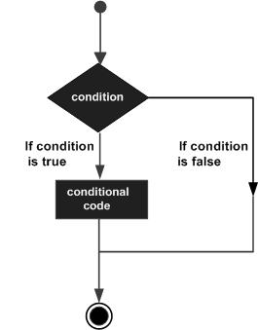
Revisão
Estruturas de decisão
Condição para alterar fluxo de execução
Uma ou mais condições
Valores não-zero e não-nulo  true
if
if ... else
switch

Slide 25
Revisão
Estruturas de decisão
if (condição) {
bloco_1;
} else {
bloco_2;
}

Slide 26
Revisão
Estruturas de decisão
int nota;
scanf(“%d”, &nota);
if (nota>=6) {
printf(“aprovado!\n”);
} else {
printf(“reprovado\n”);
}

Slide 27
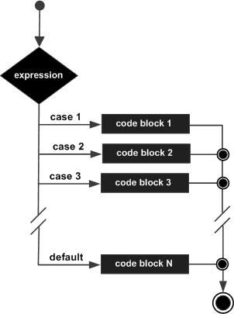
Revisão
Estruturas de decisão
switch(expressao) {
case constante_1:
bloco_1;
break;
case constante_2:
bloco_2;
break;
default:
bloco_3;
break;
}

Slide 28
Revisão
Estruturas de decisão
char nota = getchar();
switch(nota) {
case ‘A’:
printf(‘excelente’\n);
break;
case ‘B’:
printf(‘isso ai\n’);
break;
default:
printf(‘ok\n’);
break;
}

Slide 29
Revisão
Operador condicional ? :
Operador ternário
Versão “rápida” de if ... else
Cuidado, pois pode dificultar leitura do código
Forma geral
exp1 ? exp2 : exp3
max = (num1>num2) ? num1 : num2

Slide 30
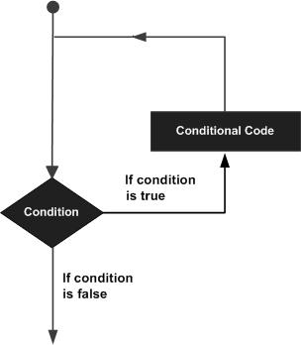
Revisão
Laços (loops)
Repetição condicionada de bloco de comandos
while
for
do... while

Slide 31
Revisão
Laços (loops)
while(condição)
bloco;
}

Slide 32
Revisão
Laços (loops)
int a = 0;
while(a<=10)
printf(“a = %d\n”, a);
a++;
}

Slide 33
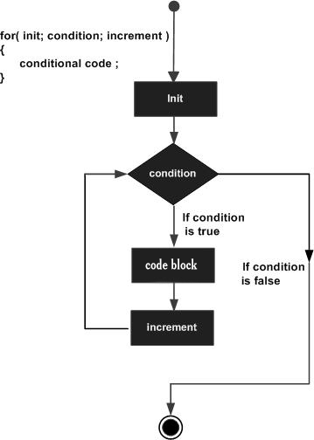
Revisão
Laços (loops)
for(ini;cond;incr)
bloco;
}

Slide 34
Revisão
Laços (loops)
int a;
for(a=0;a<=10;a*=2)
printf(“a=%d\n”, a);
}

Slide 35
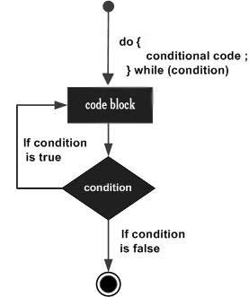
Revisão
Laços (loops)
do {
bloco;
while(condicao);

Slide 36
Revisão
Laços (loops)
int a = 0;
do {
printf(“a = %d\n”, a);
a*=2;
while(a<=10);
Notes:
Pausa para diversão

Slide 37
Revisão
Funções
Sequência/grupo de comandos
Realização de um objetivo (uma função)
Sub-rotinas, procedures, métodos, etc.
Todo programa em C tem pelo menos uma função:
main()
Bibliotecas-padrão do C tem diversas funções
Prontas para usar!

Slide 38
Revisão
Funções
Sequência/grupo de comandos
Realização de um objetivo (uma função)
Sub-rotinas, procedures, métodos, etc.
Todo programa em C tem pelo menos uma função:
main()
Bibliotecas-padrão do C tem diversas funções
Prontas para usar!
Dica: organizar o código para facilitar leitura!

Slide 39
Revisão
Funções
Cabeçalho (header) + corpo (body)
tipo_retorno nome_funcao(lista_parametros) {
corpo;
}
Declaradas antes de serem usadas
Aviso para o compilador saber de sua existência
Não gerar erro
Corpo pode ser definido depois;

Slide 40
Revisão
Funções
int max(int a, int b) {
int result;
if (a>b)
result = a;
else
result = b;
return result;
}

Slide 41
Revisão
Funções
Passagem de parâmetros
Por valor (call by value)
Alteração dos parâmetros só conhecido pelo corpo da função
Lembre-se: parâmetro também é variável
Por referência (call by reference)
Função recebe o endereço de memória dos parâmetros
Ponteiros para áreas de memória
Alteração dos parâmetros é visível do “lado de fora” da função

Slide 42
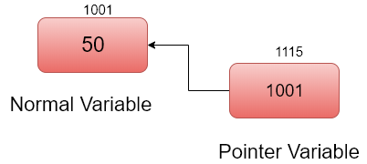
Revisão
Ponteiros
Variável é um nome dado a uma posição de memória que contém um valor
Variável tem um endereço de memória
& é usado para “pegar” esse endereço
Variável do tipo ponteiro “aponta” para uma posição de memória
tipo *nome_var

Slide 43
Revisão
Ponteiros
Uso
Permitir que funções alterem conteúdo de variáveis passadas como parâmetro
Função pode retornar mais de um valor
Construção de estruturas de dados complexas
tipo *nome_var

Slide 44
Revisão
Ponteiros
int var = 20;
int *pvar;
pvar = &var
printf(“endereço da variável = %x\n”, pvar);
printf(“Conteúdo da variável = %d\n”, *pvar);

Slide 45
Revisão
Ponteiros
NULL
Indicar um endereço inexistente
Endereço nulo
int *ptr = NULL;

Slide 46

Revisão
Ponteiros
Aritmética
Somar e subtrair ponteiros
Avanço ou retrocesso em memória DE ACORDO com o tamanho (em bytes) do tipo do ponteiro
Lembre-se de arranjos (arrays) como vetores
Ponteiros para ponteiros
Encadeamento de referências

